Slide 1

第七章
英语音节

Slide 2
音节概念
音节是读音的基本单位,任何单词的读音,都是分解为一个个音节朗读.在英语中元音特别响亮,一个元音可构成一个音节,一个元音和一个或几个辅音音素结合也可以构成一个音节.一般说来,元音可以构成音节,辅音不响亮,不能构成音节.但英语辅音字母中有 4 个辅音[m],[n],[ng],[l]是响音,它们和辅音音素结合,也可构成音节.它们构成的音节往往出现在词尾,一般是非重读音节.英语的词有一个音节的,两个音节的,多个音节的,一个音节叫单音节,两个音节叫双音节,三个音节以上叫多音节.

Slide 3
Examples
take
ta'ble
pota'to`
pop`ula'tion
congrat`ula'tion
tel'ecommu`nica'tion
density
intensity
opposite

Slide 4
划分音节的方法
元音是构成音节的主体,辅音是音节的分界线.
①两辅音之间不管有多少个元音,一般都是一个音节.
如：bed 床,bet 打赌,seat 坐位,beat 毒打,beaut 极好的 beau'ty 美.
②两元音字母之间有一个辅音字母时,辅音字母归后一音节,如：stu'dent 学生,la'bour 劳动.
③有两个辅音字母时,一个辅音字母归前一音节,一个归后一音节,如：let'ter 信,win'ter 冬天.
④不能拆分的字母组合按字母组合划分音节.
如：fa'ther 父亲,tea'cher 教师.

Slide 5
1）音节按读音可以分为开音节和闭音节
开音节又可以分为绝对开音节和相对开音节
(1) 绝对开音节：是指一个元音字母后面没有辅音字母而构成的音节,例如：we,hi,yo-yo
(2) 相对开音节：是指一个元音字母后面有一个辅音字母(除r)之外,最后是一个不发音的e构成的音节,如:take,make
在开音节中,这个元音字母发“字母”本身音,例如hi|hai|,use|ju:z|
(3) 闭音节：指元音字母后面有辅音字母(辅音字母r除外)构成的音节,如：leg,cross

Slide 6
开音节
开音节一共有两种：
一种叫绝对开音节，即直接以发音的元音字母结尾的单词。
例：go [ɡəʊ], he [hi:], no [nəʊ], we [wi:], who [hu:]
另一种叫做相对开音节，即发音的元音字母后有一个辅音字母（r 除外）再加一个不发音的字母e。
例：make [meik], note [nəʊt], these [ði:z], like [laik], use [ju:z]

Slide 7
闭音节
发音的元音字母后面有一个或几个辅音字母（r除外）时，这个元音字母构成的音节叫闭音节。如果单词重音在这个音节上，该闭音节就叫做重读闭音节。
例：bad [bæd], thank [θæŋk], desk [desk], sit [sit], stick [stik], fog [fɒɡ], shop [ʃɒp]; sun [sʌn], must [mʌst]

Slide 8
元音字母在开音节中的一般发音
A a [ei], Ee [i:], Ii [ai], Oo [əʊ], Uu [ju:]
例：take [teik], late [leit], he [hi:], theme [θi:m], time [taim], nice [nais], no [nəʊ]; joke [jəʊk], tune [tju:n], cute [kju:t]

Slide 9
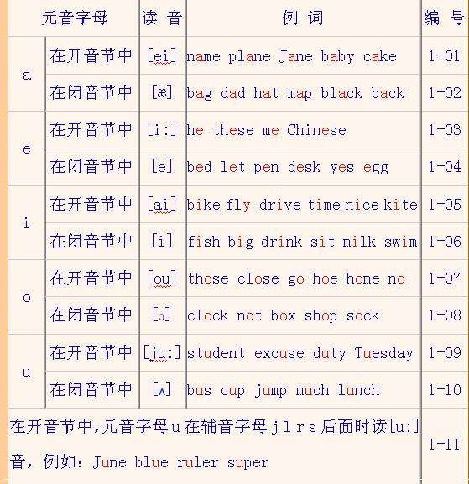

Slide 10

Thank You!
｡◕‿◕｡

